Slide 1
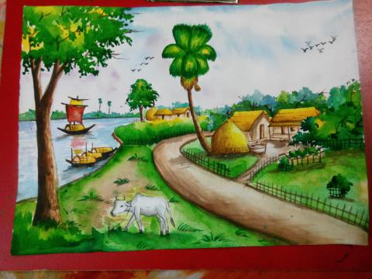
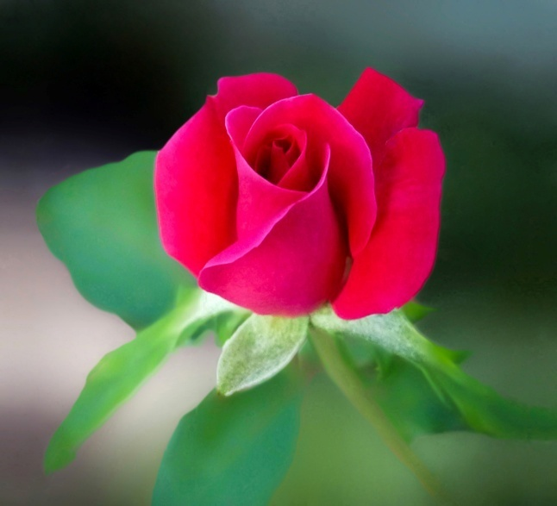
স্বাগতম

Slide 2
পরিচিতি
দিল আফরোজা
সহকারি শিক্ষক (কম্পিউটার)
গাড়াদহ বালিকা উচ্চ বিদ্যালয়
শাহজাদপুর , সিরাজগঞ্জ
dilafroz19801@gmail.com
শ্রেনী- ষষ্ঠ
বিষয়- বাংলা ১ম পত্র
কবিতা- জন্মভূমি
লেখক- রবীন্দ্র নাথ ঠাকুর

Slide 4
শিখনফল
এই পাঠ শেষে শিক্ষাথীরা
কবি পরিচিতি উল্লেখ করতে পারবে।
কবিতাটি শুদ্ধ উচ্চারনে পড়তে পারবে।
জন্মভূমি কবিতায় দেশ প্রেমের যে পরিচয় পাওয়া যায় তা
ব্যাখ্যা করতে পারবে।

Slide 5
কবি পরিচিতি Note এই স্লাইড এ শিক্ষক কবি পরিচিতি দিবেন। ছয়টা অ্যানিমেশন দেয়া আছে। কবি পরিচিতি কথাটির পর animation শুরু হয়েছে.. প্রতিবার স্পাচেবার ও ডাউন কি চাপুন
মৃত্যু ১৯৪১ খ্রিষ্টাব্দের ৭ই আগষ্ট কলকাতায় তিনি মৃত্যুবরণ করেন।পরের স্লাইড এ রবিঠাকুরের বিশ্বভারতি ও শান্তিনিকেতন সম্পর্কে বলা হয়েছে পরের স্লাইড এর জন্য ক্লিক
জন্ম ১৮৬১ খ্রিষ্টাব্দের ৭ই মে কলকাতার জোড়াসাঁকোর বিখ্যাত ঠাকুর পরিবারে
-
উল্লেখযোগ্য গ্রন্থ-কাব্য- সোনার তরী,গীতাঞ্জলি, বলাকা উপন্যাস- ঘরেবাইরে, গোরা, যোগাযোগ
শেষের কবিতা, গল্পসংকলন- গল্পগুচ্ছ
নাটক- বিসর্জন, রাজা, ডাকঘর
রবীন্দ্রনাথ ঠাকুর

Slide 7
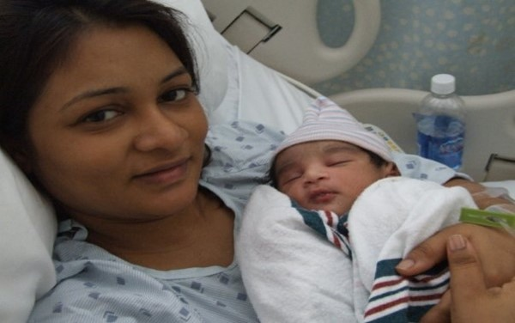
শব্দার্থ এখানে দুটি নতুন শব্দ এবং শব্দএর সাথে সম্পর্কিত ছবি দেয়া আছে। টেক্সট এর জন্য স্পেস এবং শোনার জন্য ডাউন কী চাপুন ।
সার্থক
জনম
জন্ম শব্দটির ‘ন্ম’-এই যুক্তাক্ষর ভেঙে ‘ন’ ও ‘ম’ আলাদা করা হয়েছে।ক্লিক করুন পরের স্লাইড এ আরো জন্য শব্দার্থ এর জন্য।
সফল

Slide 8
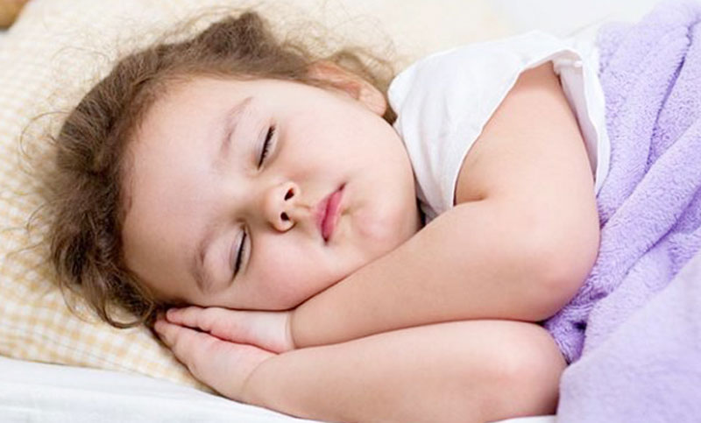
শব্দার্থ
মুদব
বুজব , বন্ধ করব

Slide 9
একক কাজ
সার্থক, জনম, মুদব প্রতিটি শব্দ দিয়ে ২টি করে বাক্য গঠন কর।
পরের দুটা স্লাইড এ শিক্ষক পাঠ বিশ্লেষণ করবেন.

Slide 10
মূল্যায়ন মূল্যায়নে ৪টি প্রশ্ন করা হয়ে মূল্যায়ন কথাটি শোনার পর প্রশ্নের জন্য এ্যনিমেশন দেয়া আছে
1. কবির অঙ্গ জুরায় কিসে ?
উত্তরঃ জন্মভূমির ছায়ায়
২. কবির জন্ম সাথক কেন ?
উত্তরঃ জন্মভূমিকে ভালবেসে
৩. কবির শেষ ইচ্ছা কি ?
উত্তরঃ দেশের মাটিতে চিরনিদ্রায় শায়িত হওয়ার সুযোগ পান

Slide 11
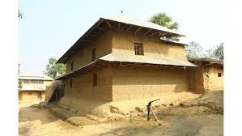
বাড়ির কাজ
জন্মভূমি কবিতার আলোকে কবির দেশ প্রেম সম্পর্কে তোমার নিজের ভাষায় বিশ্লেষণ কর।

Slide 12
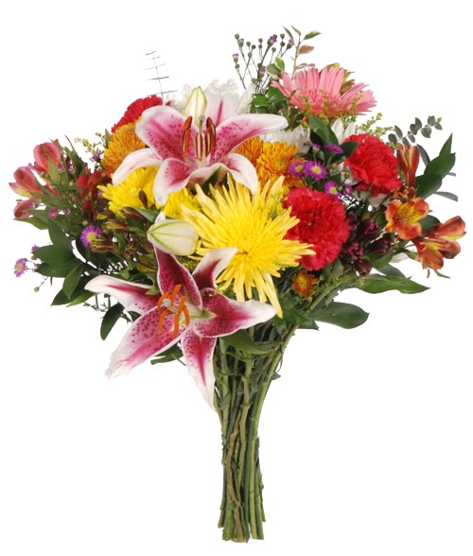
ধন্যবাদ

